Slide 1

Structured Query Language

Slide 2

Le Langage SQL (Structured Query Language)
Créé en 1974 par Donald Chamberlain et Raymond Boyce pour IBM
Langage informatique pour exploiter des bases de données relationnelles
  Définition de données (créer des tables, contraintes d’intégrité ...)
  Manipulation de données (sélection de données, insertion, mise à jour...)
  Contrôle de données (définir les rôles utilisateurs, accès aux données...)
  Contrôle des transactions (validation, annulation des actions)
Norme internationale (ISO/CEI 9075), dernière version SQL:2016
Les SGBD n’implémente pas tous la même norme
La syntaxe du langage SQL peut être différente selon le SGBD
Au programme de NSI en Terminale

Slide 3
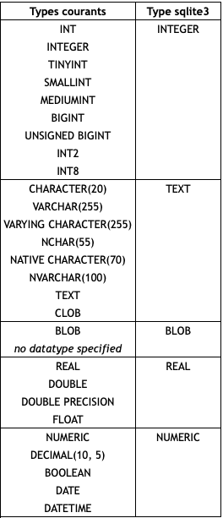
SQL – Types de données
Il existe différents types de données dans le langage SQL :
  les types numériques
  les types textes
  le type booléen
  les dates et durées
Exemple :
Auteur(id ENTIER, nom TEXTE, prénom TEXTE, date_naissance DATE)
INTEGER
TEXT
NUMERIC
La syntaxe peut être différente selon les SGBD

Slide 4
SQL - Création de tables
Syntaxe : CREATE TABLE nom_table (
colonne_1 type_1,
colonne_2 type_2
);
Exemple :
Auteur(id ENTIER, nom TEXTE, prénom TEXTE, date_naissance DATE)
CREATE TABLE AUTEUR (
id INTEGER NOT NULL,
nom TEXT NOT NULL,
prenom TEXT NOT NULL,
date_naissance NUMERIC NOT NULL
);
Bonnes pratiques :
  Nom de table en majuscule,
  Nom de colonne en minuscule,
  Types en majuscule,
  Noms sans accent, sans espace

Slide 5
SQL – Contraintes d’intégrité
Les contraintes d'intégrité sont indispensables dans le modèle relationnel.
Voici la liste des mots clés qui permettent d'implémenter ces contraintes :
Contrainte | Mot-clé
Clé primaire | PRIMARY KEY
Clé étrangère | FOREIGN KEY (colonne) REFERENCES nom_table (colonne)
Unicité d’un attribut | UNIQUE
Obliger la non nullité | NOT NULL
Contrainte utilisateur | CHECK

Slide 6
SQL – Contraintes d’intégrité
Exemple avec clé primaire et clé étrangère :
Auteur(id ENTIER, nom TEXTE, prénom TEXTE, date_naissance DATE)
Livre(id ENTIER, titre TEXTE, année ENTIER, langue TEXTE, #id_auteur ENTIER)
CREATE TABLE AUTEUR (
id INTEGER PRIMARY KEY,
nom TEXT NOT NULL,
prenom TEXT NOT NULL,
date_naissance NUMERIC NOT NULL
);
CREATE TABLE LIVRE (
id INTEGER PRIMARY KEY,
titre TEXT NOT NULL,
annee INTEGER NOT NULL,
langue TEXT NOT NULL,
id_auteur INTEGER NOT NULL,
FOREIGN KEY (id_auteur) REFERENCES AUTEUR (id)
);

Slide 7
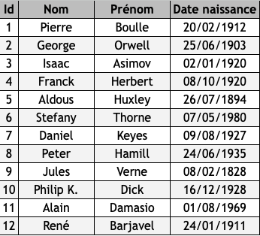
SQL – Insertion dans une table
Syntaxe : INSERT INTO nom_table (colonne_1, colonne_2)
VALUES (valeur_1, valeur_2);
Exemple :
Auteur
INSERT INTO AUTEUR (id, nom, prenom, date_naissance)
VALUES (1, "Pierre", "Boulle", date('1912-02-20'));
INSERT INTO AUTEUR (id, nom, prenom, date_naissance)
VALUES (2, "George", "Orwell", date('1903-06-25'));
Syntaxe équivalent (insertions multiples)
INSERT INTO AUTEUR (id, nom, prenom, date_naissance)
VALUES (1, "Pierre", "Boulle", date('1912-02-20')),
(2, "George", "Orwell", date('1903-06-25'));

Slide 8
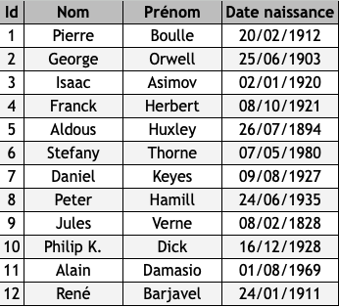
SQL – Mise à jour dans une table
Syntaxe : UPDATE nom_table
SET colonne = valeur WHERE condition;
Exemple :
Auteur
UPDATE AUTEUR
SET date_naissance = date(‘1920-10-08’)
WHERE id = 4;
Privilégier une condition sur la clé primaire

Slide 9
SQL – Suppression d’une ligne dans une table
Syntaxe : DELETE FROM nom_table
WHERE condition;
Exemple :
Auteur
DELETE FROM AUTEUR
WHERE id = 8;
Privilégier une condition sur la clé primaire
Supprimer les lignes référencées comme clé étrangère avant de supprimer la ligne

Slide 10
SQL – Suppression d’une table
Syntaxe : DROP TABLE nom_table ;
Exemple :
Auteur
DROP TABLE AUTEUR;
Attention aux contraintes d’intégrité sous peine de déclencher une erreur.
Cas d’une table qui sert de référence pour une clé étrangère.

Slide 11
SQL – Lire des données
Syntaxe : SELECT colonne_1, colonne_2
FROM nom_table;
Exemple :
SELECT *
FROM nom_table
permet de lire toutes les colonnes de la table
Auteur
SELECT nom, prenom
FROM AUTEUR ;

Slide 12
SQL – Lire des données filtrées
Syntaxe : SELECT colonne_1, colonne_2
FROM nom_table WHERE condition;
Exemple :
Auteur
SELECT nom, prenom
FROM AUTEUR
WHERE id < 6;

Slide 13
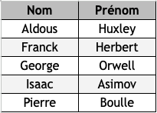
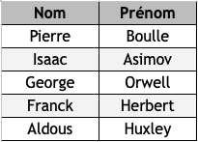
SQL – Ordonner des données
Syntaxe : SELECT colonne_1, colonne_2
FROM nom_table WHERE condition ORDER BY colonne sens;
Exemple :
Facultatif et par défaut ASC
SELECT nom, prenom
FROM AUTEUR
WHERE id < 6
ORDER BY nom ASC;
Auteur
SELECT nom, prenom
FROM AUTEUR
WHERE id < 6
ORDER BY nom DESC;

Slide 14
SQL – Lire des données sur plusieurs tables
Auteur(id ENTIER, nom TEXTE, prénom TEXTE, date_naissance DATE)
Livre(id ENTIER, titre TEXTE, année ENTIER, langue TEXTE, #id_auteur ENTIER)
Exemple :
Obtenir les titres de livres, nom et prénom des auteurs nés en 1920
SELECT titre, nom, prenom
???
WHERE date_naissance ;
La jointure permet de mettre en relation plusieurs tables.
Elle utilise les clés primaires et étrangères des tables qu'elle met en relation.
En SQL, on utilise les mots clés JOIN et ON.

Slide 15
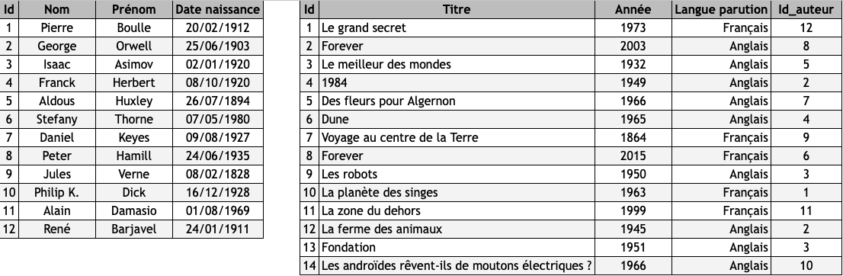

SQL – Lire des données sur plusieurs tables
Syntaxe : SELECT colonne_1, colonne_2
FROM nom_table_1
JOIN nom_table_2 ON clé étrangère = clé primaire;
Exemple : Obtenir les titres de livres, nom et prénom des auteurs nés en 1920
Auteur
Livre
SELECT titre, nom, prenom
FROM LIVRE
JOIN AUTEUR ON LIVRE.id_auteur = AUTEUR.id
WHERE date_naissance LIKE ‘1920- %’;
Pour éviter les ambiguïtés, on préfixe les colonnes
par les noms des tables.

Slide 16
SQL – Agréger des données
Hors programme NSI
Syntaxe : SELECT FONCTION(colonne)
FROM nom_table GROUP BY colonne HAVING condition;
Exemple :
Auteur
SELECT COUNT(*)
FROM AUTEUR ;
12
Nombre d’auteurs dans la table
Nombre d’auteurs nés en 1920
dans la table
SELECT COUNT(nom)
FROM AUTEUR
GROUP BY nom
HAVING date_naissance like ‘1920- %’ ;
2

Slide 17
SQL – Agréger des données
Hors programme NSI
D’autres fonctions d’agrégations sont disponibles :
Mot-clé | Description
COUNT(colonne) | Compter le nombre d’enregistrements
SUM(colonne) | additionner les valeurs d'un champ numérique
MAX(colonne) | obtenir la valeur maximale d'un champ numérique
MIN(colonne) | obtenir la valeur minimale d'un champ numérique
AVG(colonne) | calculer la moyenne des valeurs d'un champ numérique

